Slide 1
Zjednodušené formuláře II
Zákon o právu na digitální služby
28.7.2025
JAN PETR_

Slide 2
Obsah_
Zjednodušené formuláře
  Více příloh v rámci formuláře
  Přenesená působnost
  Formuláře pro registr zastoupení
  Autorizace dle NIA
  Platba pomocí QR kódu
Často kladené otázky
O čem se uvažuje
  Asistovaná služba
  Umělá inteligence

Slide 3
ZjeDnodušené formuláře
Zjednodušené formuláře, označované jako EasyForms, jsou nástroje pro vytváření elektronických formulářů k digitálním službám splňující požadavky Zákona 12/2020 Sb. o právu na digitální služby bez nepřiměřené zátěže.
Formuláře se tvoří v rámci RPP a vytvoření formuláře je práce na několik hodin a zveřejnění na Portálu občana je do 24 hodin po schválení
V tuto chvíli je identifikováno více než 500 formulářů vhodných pro tento koncept
https://archi.gov.cz/znalostni_baze:zjednodusene_formulare

Slide 4
Zjednodušené formuláře II_

Slide 5

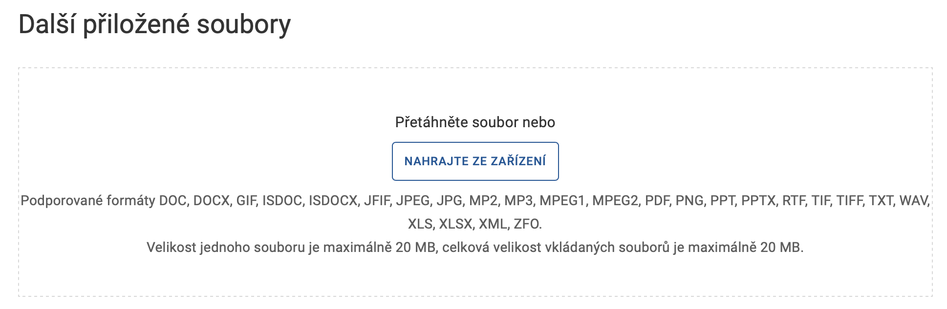
Více příloh
Přibyla položka:
Je tedy možné po prvních pěti položkách vložit libovolný počet položek

Slide 6
Připravuje se_

Slide 7
Přenesená působnost
Součástí řešení zjednodušených formulářů bude vyhledání úřadu dle místní příslušnosti na základě předvyplněných dat
  Místní příslušnost
    Dle místa činnosti účastníka
    Dle místa dotčené nemovitosti
    Dle místa trvalého pobytu FO
    Dle místa podnikání PFO
    Dle sídla PO
Místní příslušnost se vždy váže k typu osoby (FO, PFO, PO) a k OVM (kategoriím OVM). U jedné služby tedy může být více typů.
Implementace služby zajistí vyhledání příslušného úřadu, jeho předvyplnění včetně datové schránky

Slide 8
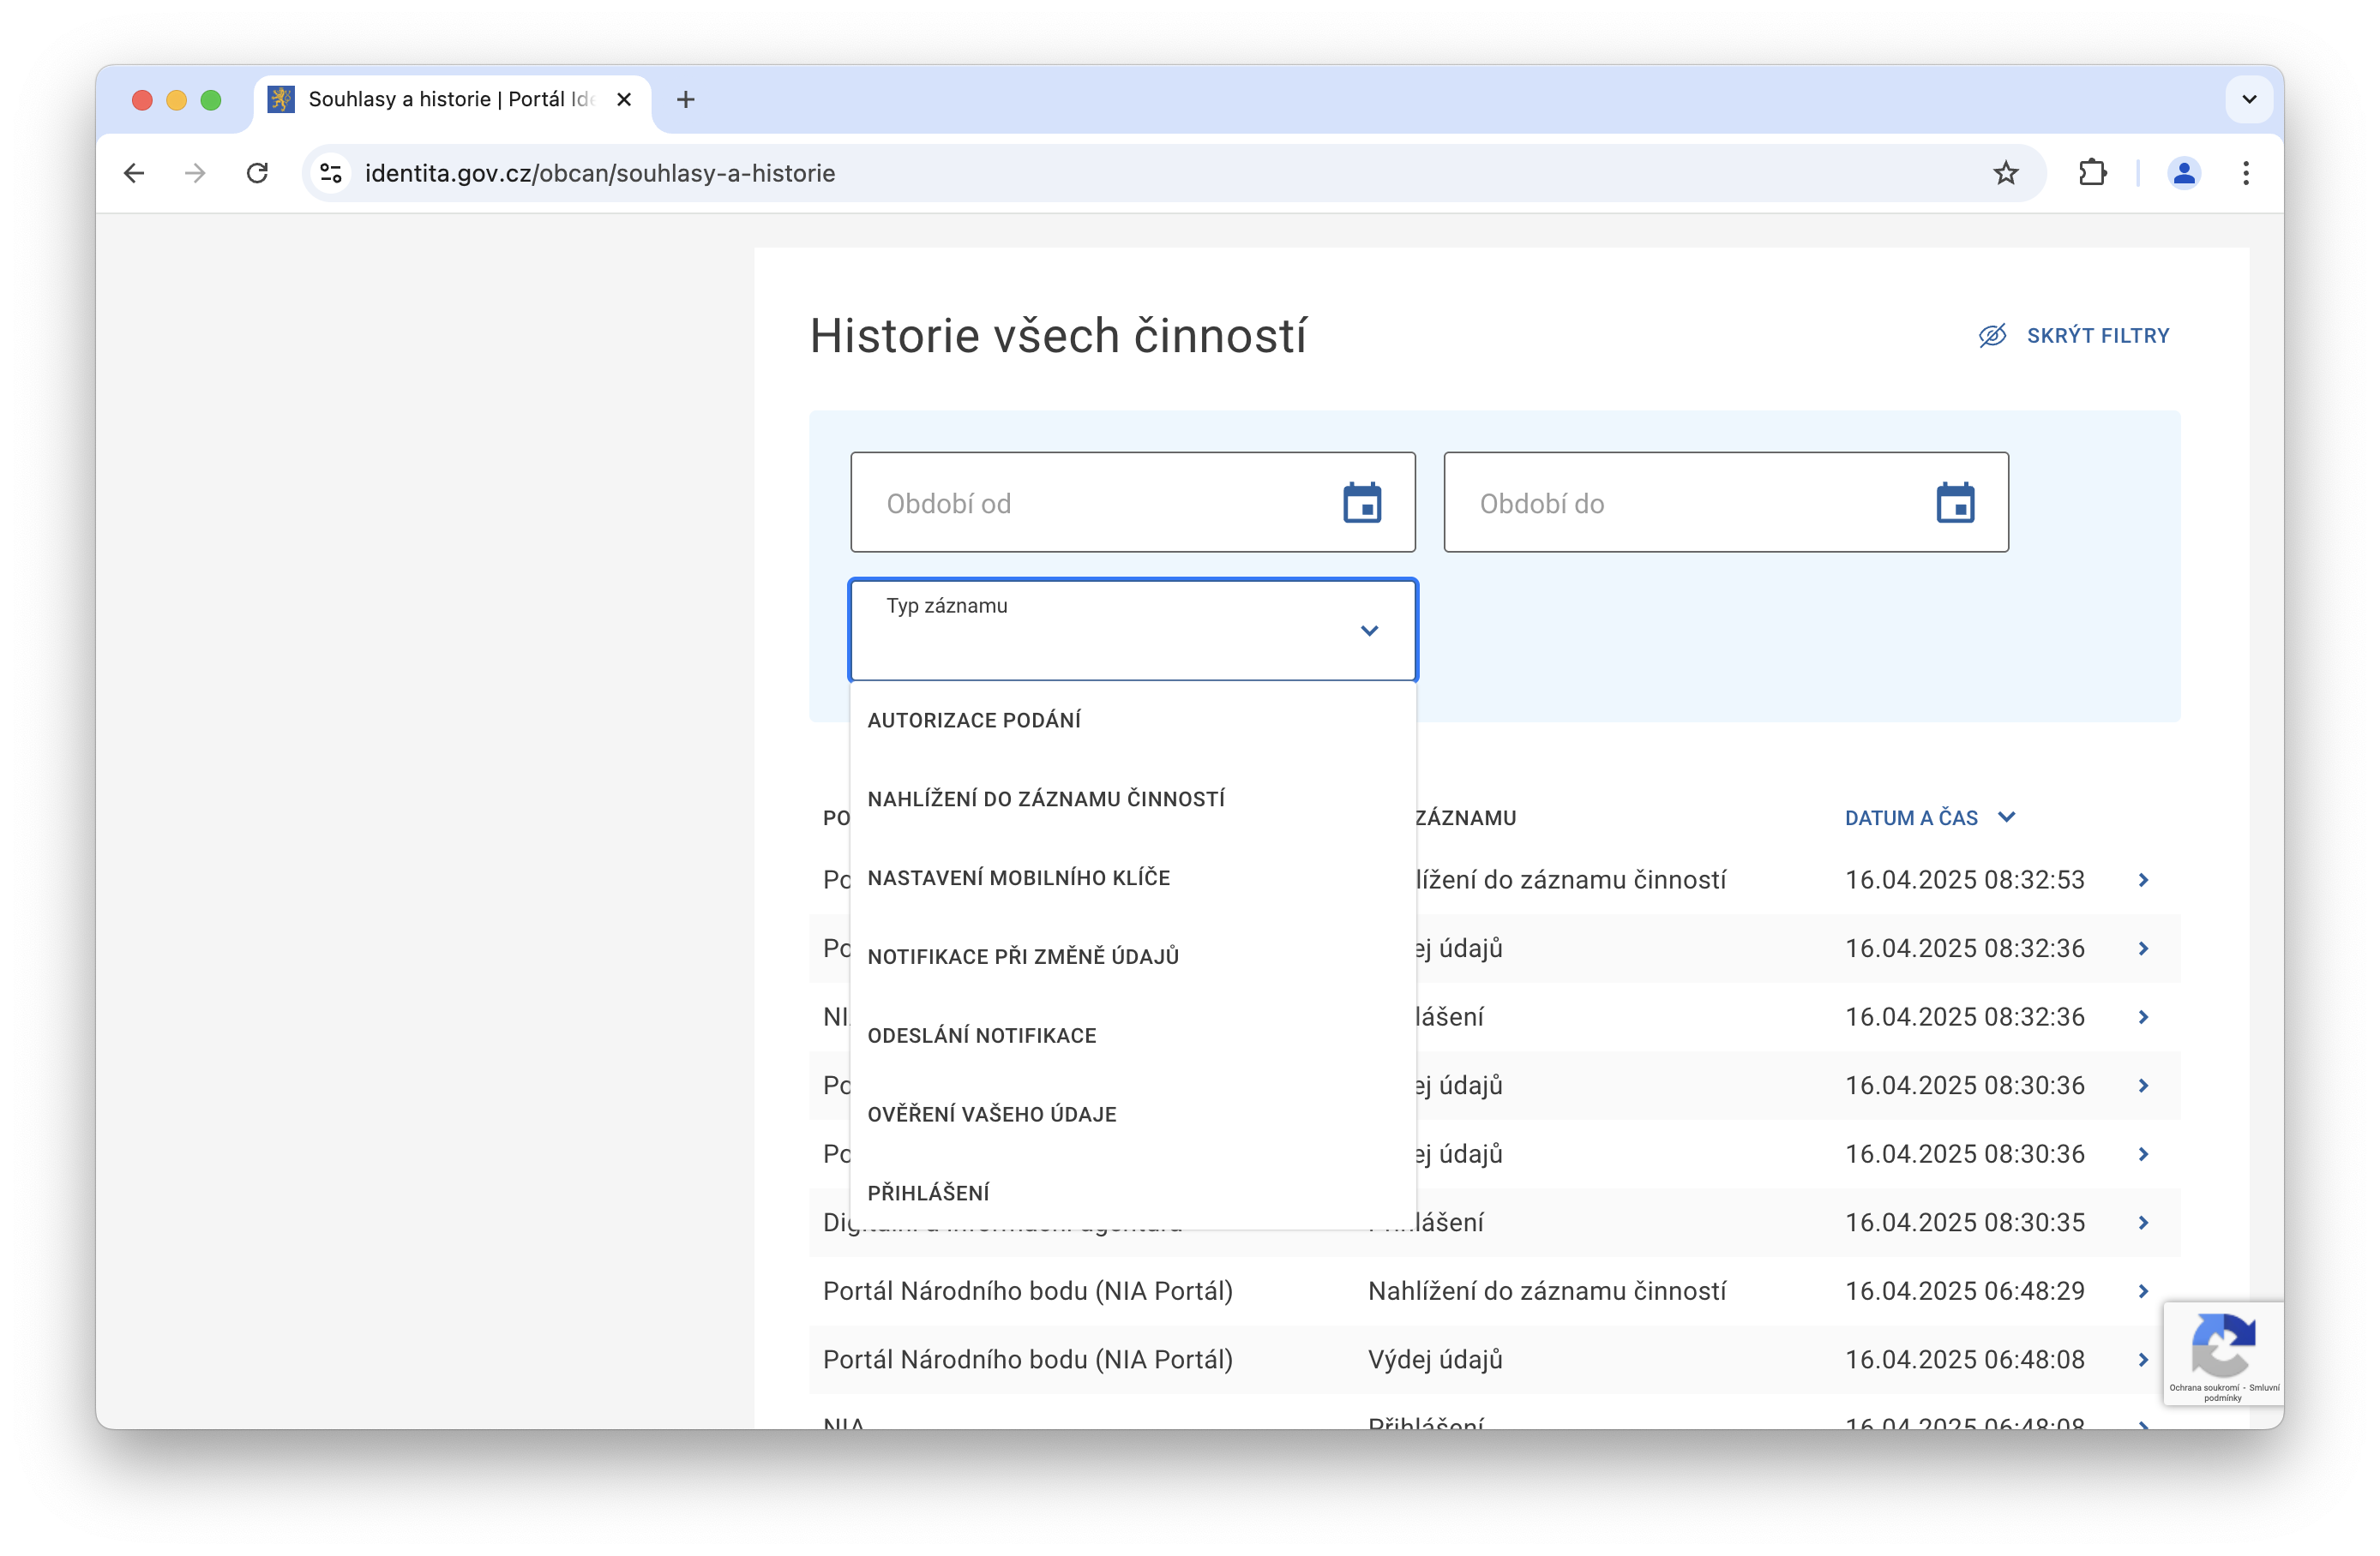
Autorizace pomocí NIA_
Jednou z důležitých funkcí je transparentnost.
Veškeré údaje o autorizaci jsou dostupné na portálu:
https://identita.gov.cz
Pokud autorizace není uvedena v historii činností může být v případě soudního sporu prohlášena za neplatnou.
Lokální systémy autorizace se do historie činností nepropisují!
Více zde: 20250728 Principy bezpecnosti transakcncich portalu.pptx

Slide 9
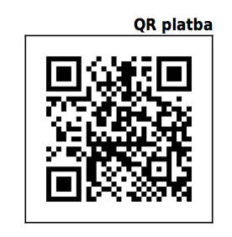
Platba pomocí QR kÓdu
Velmi důležitou součástí formulářů pro samostatnou působnost jsou platby. Platební gateway nelze jednoduše integrovat, ale platební příkaz a platba přes QR kod může být jednou z položek ZJF.
V rámci formuláře tedy musí být doplněny položky:
  Částka (v nápovědě bude výše poplatku)
  Číslo účtu
  Kod banky
  Variabilní symbol
  Do textu se vloží kod služby a jméno plátce
Na základě toho se vygeneruje platební výměr a QR kod.

Slide 10
Jednoduché Číselníky
V rámci zjednodušených formulářů přibude i nová proměnná číselníky v rámci které si uživatel bude vybírat data z číselníku z roletového menu
Tuto proměnnou bude možné použít jako jednu v rámci pěti proměnných

Slide 11
Často kladené otázky_

Slide 12
Formuláře pro registr zastoupení
Implicitní šablony i explicitní šablony jsou funkční, bohužel proces vytváření explicitních šablon je poněkud komplikovaný
V rámci Registru zastoupení jsou zatím nutné dva kroky:
  Vytvoření šablony
  Vytvoření formuláře pro oprávnění k zastupování
V nové verzi bude možné vytvořit jednoduchý formulář přímo při vytváření šablony

Slide 13
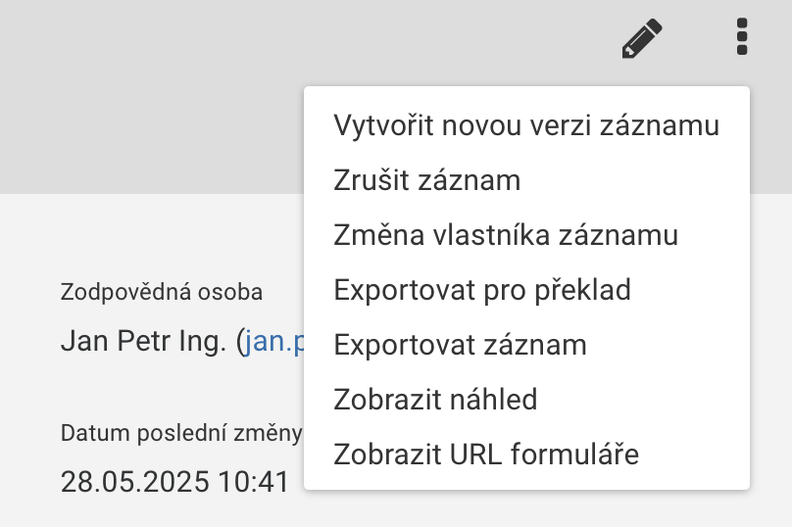
Bylo zablokováno vyskakovací okno
Zobrazení náhledu vyžaduje povolení vyskakovacího okna pro tento WEB
Povolení lze zadat jednorázově pro daný formulář kliknutím na příkazový řádek nebo v nastavení pro příslušný web

Slide 14
Transparentnost
Osvědčení o digitálním úkonu
Autorizace pomocí NIA
Právo na informace ZoPDS, § 11, odstavec 4, právo na poskytnutí informace o změně ZR a AIS
Transparentnost doručení/průběhu služby dle DESI
  Je na stránce před zahájením služby informace, jak dlouho bude celý proces trvat (tj. jak dlouho trvá vyplnění online formuláře)? (48,2)
  Je jasné, jaké jsou lhůty pro poskytnutí služby (tj. kdy se očekává, že bude služba poskytnuta, v ideálním případě dříve, než je zákonná maximální lhůta)? (66)
  Je stanovena maximální lhůta, ve které musí správní orgán službu poskytnout (tj. zákonná a formální lhůta, kterou poskytovatel služby nesmí překročit)? (48,7)

Slide 15
Povinnost příloh
Agendové zákony definují, že "(3) Žádost musí být doložena (výčet příloh)“
  Zákon říká, že žádost musí být doložena například výpisem z obchodního rejstříku nebo plnou mocí. Zákon však neříká, kdo to má doložit. To naopak poměrně jasně definuje Zákon 12/2020 Sb. O právu na digitální služby, který v § 9 Právo na prokázání právní skutečnosti říká:
    (2) Uživatel služby není povinen pro uplatnění svého práva, splnění povinnosti nebo doložení právní skutečnosti, která se ho týká, předkládat rozhodnutí, doklad, průkaz, osvědčení nebo poskytnout jiný údaj, pokud prokázal svoji totožnost a údaje o něm nebo o jeho právech, povinnostech nebo právních skutečnostech, které se ho týkají, jsou vedeny v základním registru nebo agendovém informačním systému a jsou orgánu veřejné moci zpřístupněné pro výkon agendy.
Tudíž není možné povinně žádat o přílohy, které sice mají být přílohou žádosti ale má si je obstarat příslušné OVM. Pokud žádost od uživatele neobsahuje výše uvedené přílohy nelze na základě toho žádost odmítnout.

Slide 16
Kolize mezi obecnou úpravou dle zákona č. 12/2020 Sb. a zvláštními (agendovými) zákony
Vyjádření k problému, který se týká kolize mezi obecnou úpravou dle zákona č. 12/2020 Sb. a zvláštními (agendovými) zákony, které stanoví, že určité dokumenty jsou povinnou přílohou žádosti.
1. Zákon č. 12/2020 Sb. má povahu lex specialis v oblasti digitalizace
Zákon č. 12/2020 Sb. je systémový předpis, který:
upravuje právo občanů na to, nebýt zatěžován doklady, které jsou dostupné ve veřejné správě,
zavádí princip „jedenkrát a dost“ a digitální služby jako závazný standard výkonu veřejné správy.
§ 6 odst. 1 stanoví kategorický zákaz:
„Správní orgán nesmí po uživateli požadovat údaje nebo dokumenty, které jsou obsaženy v základních registrech nebo v informačních systémech veřejné správy…“
Tato úprava je dispozitivně nepřekonatelná – tedy není možné ji obejít tím, že jiný zákon „znovu“ stanoví povinnost doklad předložit, pokud si jej úřad může sám obstarat z veřejného systému.

Slide 17
Kolize mezi obecnou úpravou dle zákona č. 12/2020 Sb. a zvláštními (agendovými) zákony
2. Výkladová pravidla: obecný vs. zvláštní předpis
Zde se střetávají dva principy:
Zvláštní zákon (agenda) může v některých případech derogovat obecný,
Ale novější zákon může derogovat starší.
Zákon č. 12/2020 Sb. je:
novější než většina agendových zákonů,
a zavádí výslovnou povinnost správního orgánu, která míří na všechny agendy veřejné správy.
Z tohoto pohledu je zákon 12/2020 lex specialis v oblasti digitálního výkonu správy, a má přednost tam, kde to umožňuje jeho účel – tedy zejména pokud úřad má objektivní přístup ke zdroji dat.

Slide 18
Kolize mezi obecnou úpravou dle zákona č. 12/2020 Sb. a zvláštními (agendovými) zákony
3. Jak lze výklad sladit
Správný přístup správního orgánu by měl být:
Agendový zákon může říci, že dokument „musí být součástí žádosti“,
Ale pokud dokument je k dispozici v IS veřejné správy, nemá být vyžadován po žadateli – nýbrž obstarán úřadem z moci úřední.
Tento výklad odpovídá i zásadě proporcionality, efektivity a principu „nejmenšího zatížení žadatele“.

Slide 19
Velikost příloh
Je k tomu přistupovat stejně jako kdyby někdo poslal objemný balík s žádostí o kácení stromu
  Forma musí odpovídat účelu
Standardní velikosti
    Velikost MS Word dokumentu o 4 stranách 200 kB
    PDF scan stránky černobíle 377 kB
    PDF scan stránky barevně 560 kB
    Fotografie v rozumném rozlišení 2 MB
Navod pro velikost souboru.docx

Slide 20
O čem se uvažuje_

Slide 21
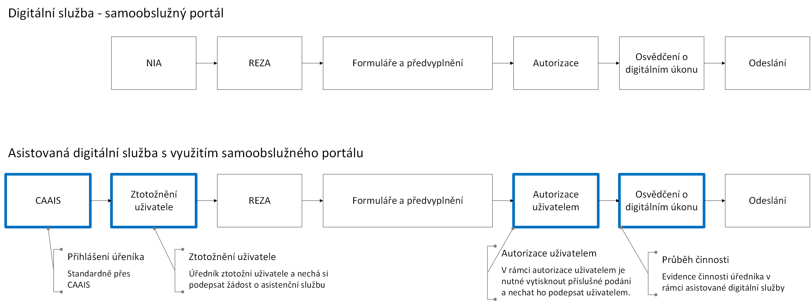
Asistovaná digitální služba
Asistovaná digitální služba by měla umožnit využít současné samoobslužné portály i pro fyzické osoby s využitím kontaktních míst veřejné správy

Slide 22
Předvyplnění formulářů AI
Proof of concept
Uživatelské rozhraní ChatGPT
Katalog zjednodušených formulářů
Orchestrace dotazů
Načtení dat
pro formulář
Pokud uživatel použije tlačítko AI otevře se okno pro chatování s AI
Na základě Katalogu zjednodušených formulářů se načtou data, která je potřeba vyplnit
Chat se na ně postupně doptá až vytvoří výstupní soubor.
Pomocí tohoto souboru lze data načíst do formuláře.
Uživatel po ztotožnění má kompletně předvyplněný formulář nejen ze ZR a AIS ale i z vlastních odpovědí
Následně zaškrtne že souhlasí s obsahem a formuláře a provede autorizaci a provedou se standardní úkony jako u formuláře (osvědčení, odeslání …)
20250630 POC AI pro vyplnění formuláře.pptx
Validace dat
Vytvoření souboru s daty - JSON
Spuštění formuláře
s parametrem
odkazujícím na vytvořený
JSON
Samoobslužný
portál
Ztotožnění NIA
Předvyplnění data PPDF a JSON
Kontrola formuláře a autorizace
Osvědčení o digitálním úkonu

Slide 23
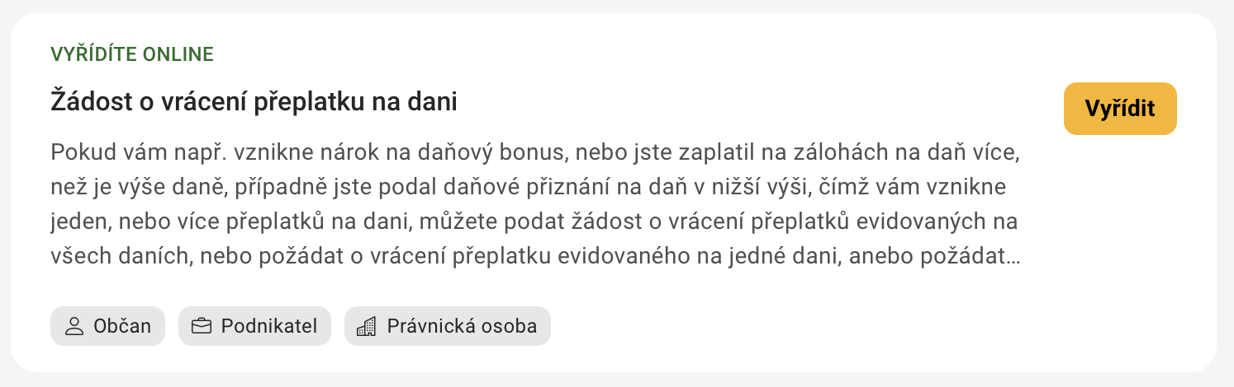


Předvyplnění formulářů AI (POC)
Formulář
Chat AI
Diktování
Konverzační rozhraní
🤖
Uživatel si může vybrat zda použije standardní formulář, chat přirozeným jazykem, diktování, a nebo konverzačním rozhraním.
Po přihlášení jsou vyplněna data ze základních registrů, agendových systémů a vytvořeného JSON souboru s daty z AI
Formulář je opticky zkontrolován a autorizován a dále se provede standardní digitální služba

Slide 24
Ukázka AI (Proof of concept)
PoC: Konstrukce datové věty v konverzaci (OpenAI ChatGPT)
🤖 (GPT): Ahoj! Rád vám pomohu s vyplněním formuláře "Povolení ke vstupu do Antarktidy". Budu potřebovat několik údajů: Jméno a příjmení, Číslo pasu, Datum narození, Povolení na období od:, Do:. Pojďme na to! Zadejte prosím vaše Jméno a příjmení (např. Jan Novák).
👨 (You): Co mám udělat?
🤖: Stačí mi napsat své Jméno a příjmení (např. Jan Novák). Jaké údaje mi poskytnete? 😊
👨 : Jan Petr
🤖: Děkuji! 😊 Teď bych vás poprosil o Číslo pasu. Jaké je prosím?
👨 : 12543574
🤖: Skvělé, děkuji! 😊 Teď bych potřeboval vaše Datum narození. Jaké je prosím?
👨 : 19.7.1963
🤖 : Perfektní, děkuji! 😊 Teď bych od vás potřeboval informace o povolení. Na jaké období je povolení? Nejprve mi prosím zadejte "Povolení na období od:".
👨 : 1.5.2025
🤖 : Děkuji! 😊 A teď prosím zadejte "Do:". Na jaké datum povolení končí?
👨 : to já ještě nevím
🤖 : To je v pořádku, můžete tento údaj nechat prázdný. 😊 Mám všechno potřebné!
Děkuji, že jste využil mou pomoc, a přeji vám hodně štěstí s vaší cestou do Antarktidy! 🌏❄️

Slide 25
Děkuji za pozornost_
Prostor pro vaše dotazy
Jan Petr
jan.petr@dia.gov.cz

